Slide 1
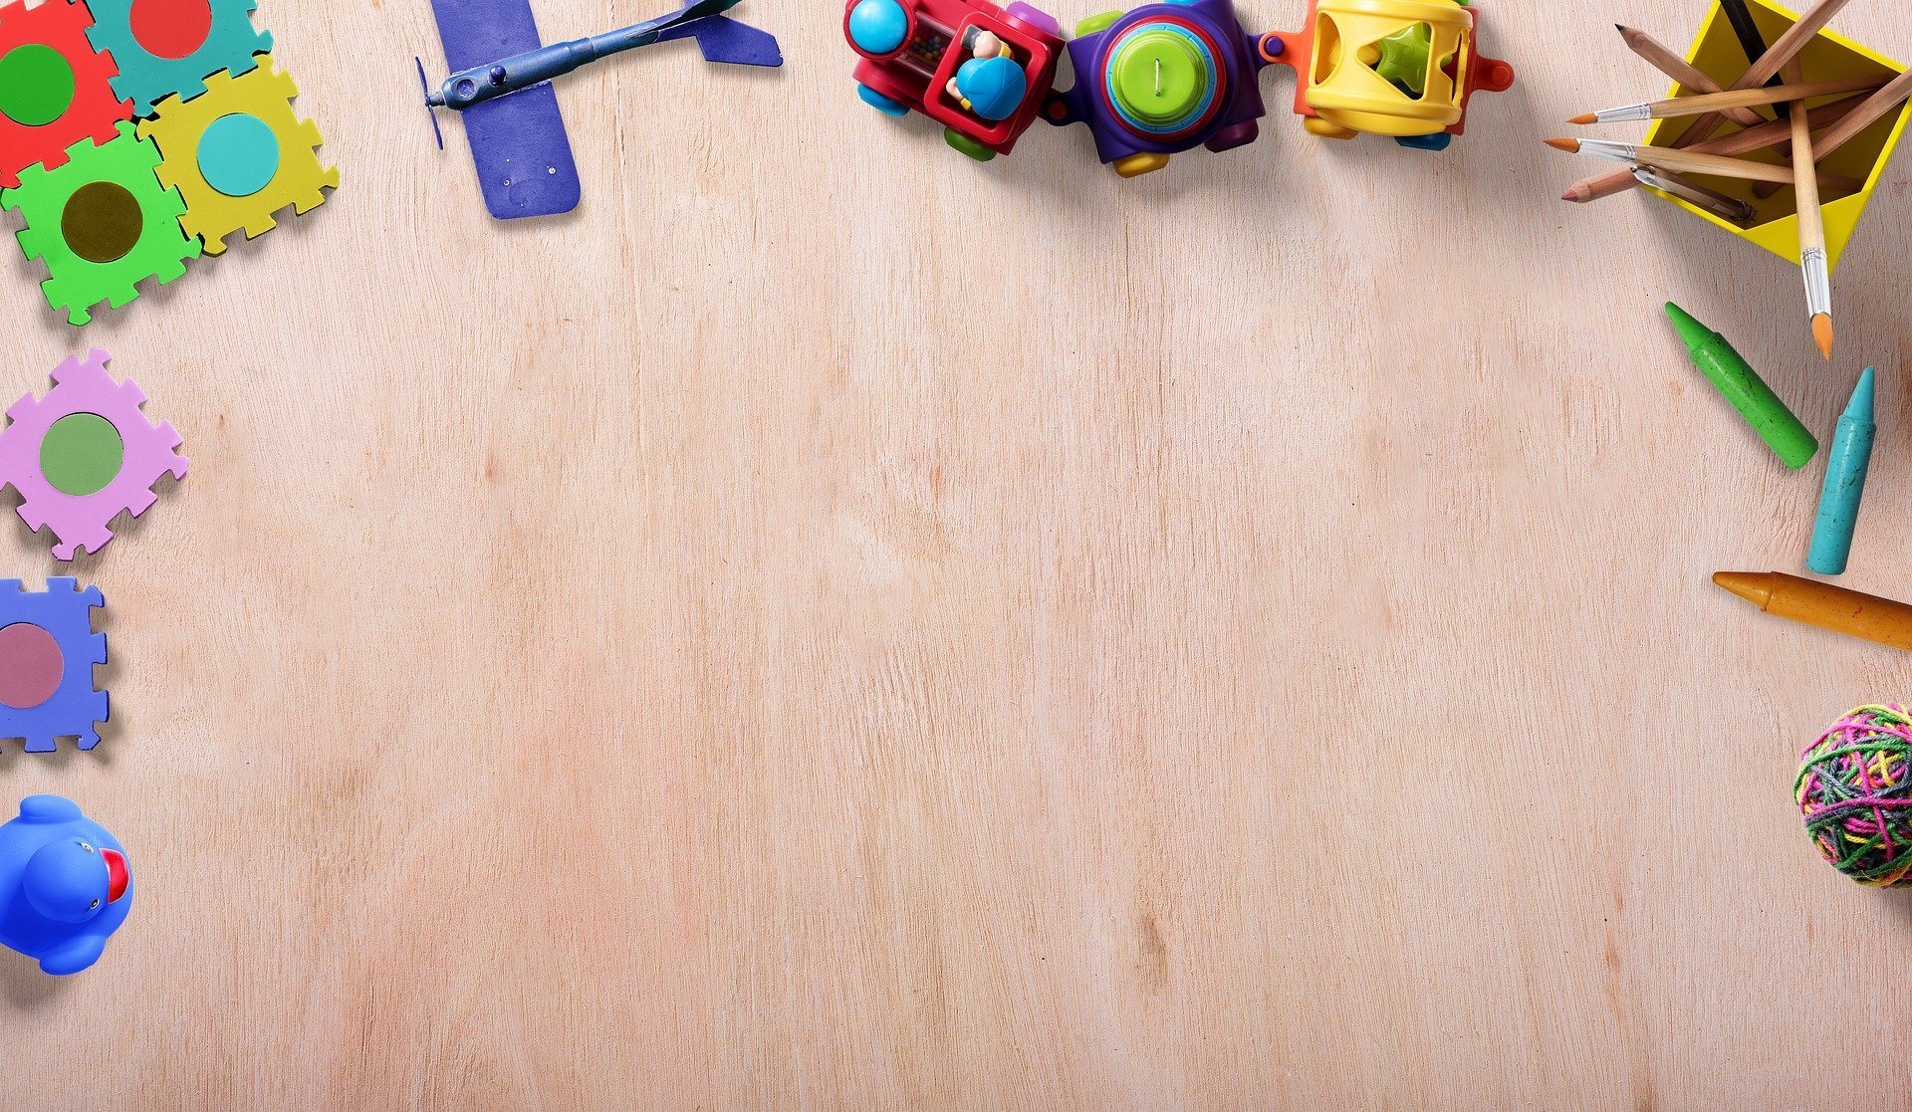
Муниципальное казенное дошкольное общеобразовательное учреждение «Детский сад общеобразовательного вида №2»
Проект
«Принтер, ламинатор и немного фантазии для развития творческого потенциала педагога »
Выполнила: Чуйкина Татьяна Владимировна

Slide 2
Игру недаром называют «ведущей». Именно благодаря ей , ребенок познает окружающий его мир предметов и людей, входит в мир социальных отношений, в сообщество взрослых. Через игру ребенок познает самого себя. В.А.Сухомлинский

Slide 4
Цель: раскрытие творческого потенциала, природных способностей воспитанников и воспитателя в их взаимосвязи, создание творческой атмосферы, где учитывались бы интересы педагога, создавались условия для проявления самостоятельности, инициативы и творчества.

Slide 5
Задачи: - познакомить педагогов с опытом работы по изготовлению и использованию развивающих игр на липучках и ламинированных пособий в работе с детьми дошкольного возраста; - развивать интерес к оригинальным образовательным технологиям, инициативу, желание применять на практике данные технологии.

Slide 6
Сроки реализации: сентябрь 2021 года – апрель 2022 года. Участники проекта: воспитанники, родители, педагоги ДОУ. Вид проекта: практико-ориентированный.

Slide 8
Папки-передвижки для родителей

Slide 9
Октябрь
Альбом «Золотая осень»
Игровой графический тренажер «Игровизор»
Дидактическое пособие «Математическая яблоня»

Slide 10
Тематические альбомы
Ноябрь

Slide 11
Развивающее полотно «Коврограф» Игры на липучках: «Подбери картинку к букве», «Цифры и количество».

Slide 12
Лэпбук «Правила дорожного движения»
Декабрь

Slide 13
Изготовление магнитов

Slide 14
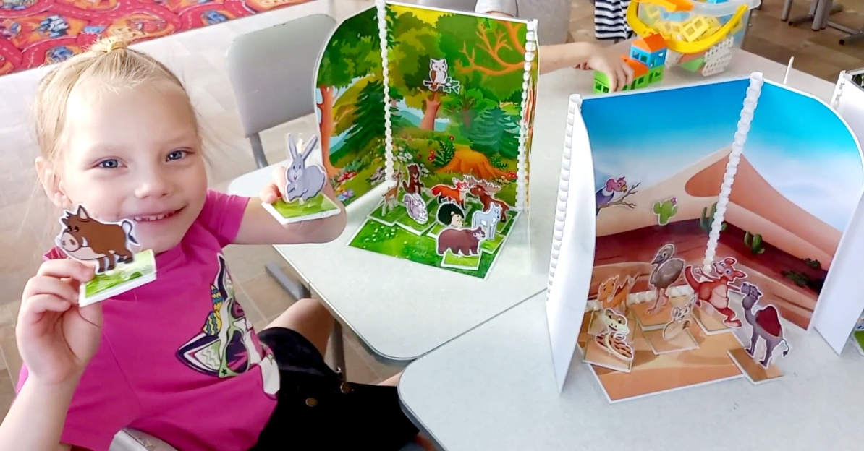
Ширмы «Климатические зоны»
Январь

Slide 15
Макет «Красная площадь»
Февраль

Slide 16
Лэпбук «Эколята»
Март

Slide 17
Моя копилка

